Slide 1

贾斯特干CMDB
2016年1月

Slide 2
CMDB概念及意义
CMDB
配置管理数据库（Configuration management Database，CMDB)
用于在整个生命周期中存储配置记录的数据库
存储CI的属性，及其与其它CI的关系
还记录员工、供应商、位置和机构构成等组织数据
意义
为其他服务管理流程提供准确的信息支持；
使IT运维工作能够在正确的时间做出正确的决定；
配置项记录得到完整的记录和维护；
确保配置信息是随时、随地可用的；
确保CMDB平台是统一运维消费场景的来源
自动化运维体系
监控体统
派单系统
告警分析
故障处理
变更流程
……
数据共享
CMDB
主机
存储
数据库
网络
虚拟化
逻辑实体
业务应用
人员
……

Slide 3
业界主流产品
主流产品
BMC的Atrium CMDB （其相关的一整套方案软件叫Remedy）
HP的 UCMDB（其相关的一整套方案软件叫openview）
IBM的 CCMDB（其相关的一整套方案软件叫Tivoli）
CA的Unicenter
开源：oneCMDB、itop CMDB 、 RapidOSS、ECDB、i-doit、CMDBuild等

Slide 4
CMDB建设背景
上层业务
业务室
维护
短信
彩信
彩铃
手机阅读
行业网关
来电助手
……
服务
支撑
IT设备管理集中化
IT配置信息分布松散
IT维护室
IT设备
维护
非刀片服务器
刀片
数据库
IT配置信息不完整
磁盘阵列
光纤交换机
……
IT配置信息过期

Slide 5
CMDB模型设计
CMDB模型共包含了59类基础配置项（CI），1476类配置项属性以及162类配置项关系。

Slide 6
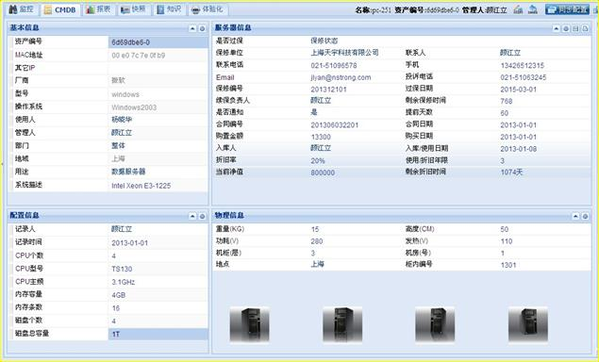
深陷泥潭-痛苦的CMDB建设之路
CMDB管理的对象到底有哪些

Slide 7
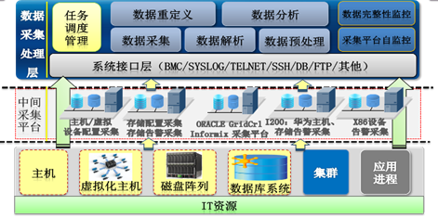
深陷泥潭-痛苦的CMDB建设之路
配置和管理关系怎么获取
CMDB采集必须自动化，但不可能也不需要百分百自动化
2个重要指标：CI采集覆盖率与属性采集覆盖率

Slide 8
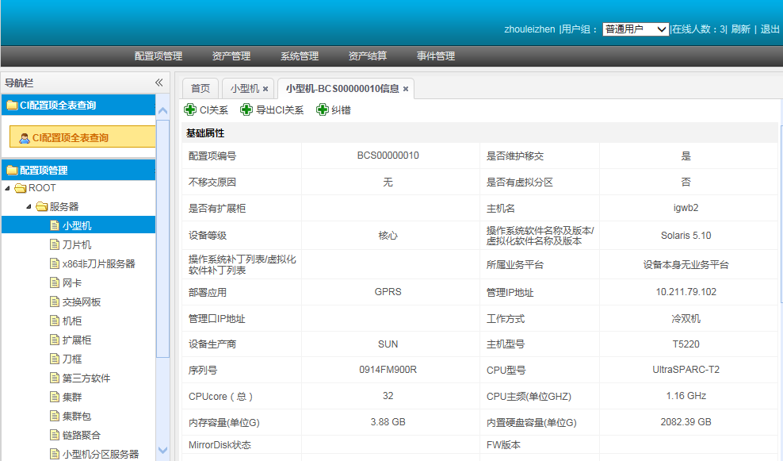
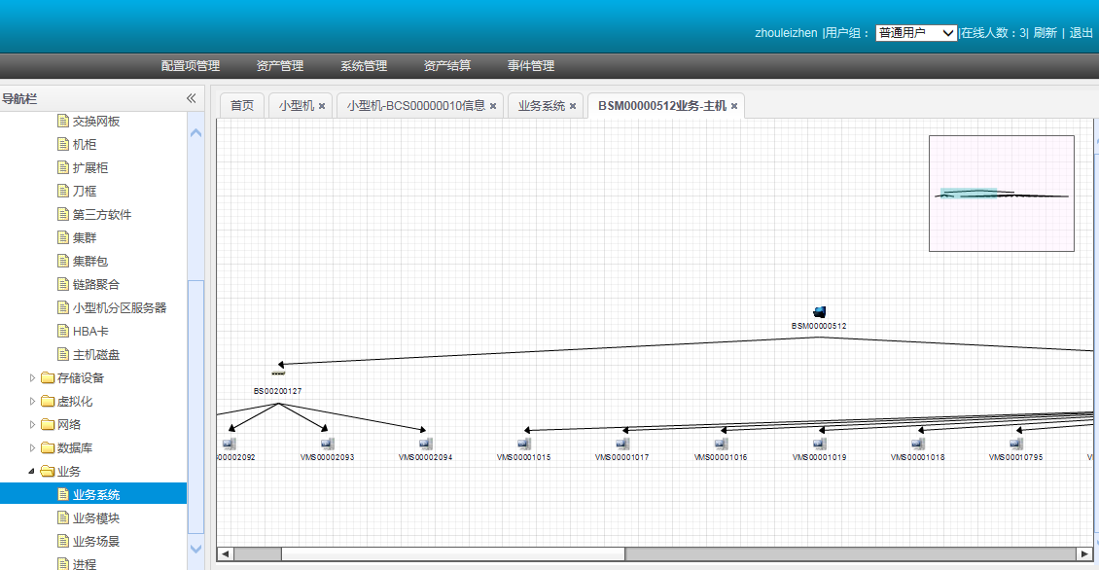
深陷泥潭-痛苦的CMDB建设之路
采集来的数据，如何管理、如何展示
数据采集很重要，数据处理和展示更重要

Slide 9

深陷泥潭-痛苦的CMDB建设之路
基线系统如何发布
CMDB永远不可能十全十美，接地气的基线系统很重要

Slide 10
初步建成-CMDB功能特点及数据共享
平台功能
外部调用
配置项管理
EOMS同步
数据变更查询
4A同步
告警平台自动派单
扩展属性管理
历史故障/变更查询
拓扑图展示
CMDB数据
告警关联
报表展示
故障体查询定位
资产管理和资产结算
变更对象查询定位
配置项维护
监控系统调用
CMDB系统拥有丰富的平台功能及多方向数据共享，并已将CMDB数据纳入自动化维护流程中。
应用：告警关联、历史故障及变更范围查询、为大数据运维分析提供基础……

Slide 11
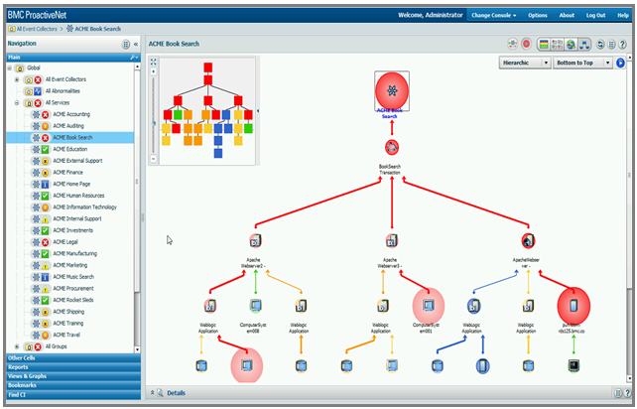
初步建成-CMDB数据共享举例：告警关联
工单系统利用CMDB系统上的配置项间关系，判断是否收到关联设备的故障告警。

Slide 12
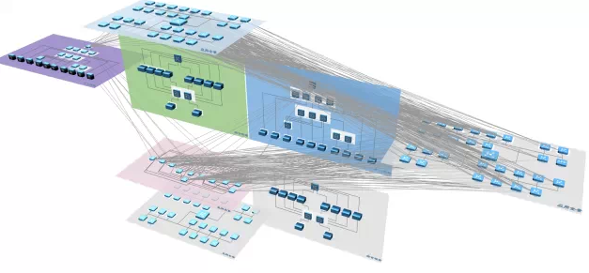
拨云见日：CMDB实施效果及收益
全面管理配置数据
完成CMDB配置信息填充及持续管理，生成集中、完整且准确的配置数据。
承载多种上层应用
通过平台功能及数据共享，使CMDB数据承载包括告警关联、4A接入、派单自动化等上层应用。
日常维护效率提升
集中完整准确的CMDB系统使日常维护无需耗费配置查找、配置检查及配置核对工作的时间。
多平台数据共享节约日常维护配置查看时间。
准确的配置信息避免数据错误造成的变更排障误操作。
CMDB配置数据集中管理展示

Slide 13
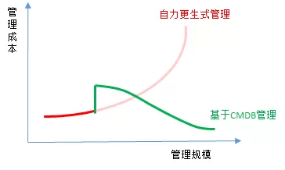
展望未来：处理好数据生产与消费之间的平衡

Slide 14
谢谢！

